Slide 1
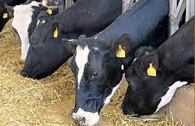
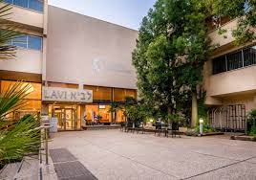
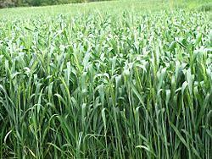
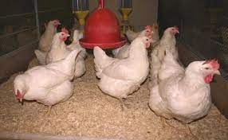
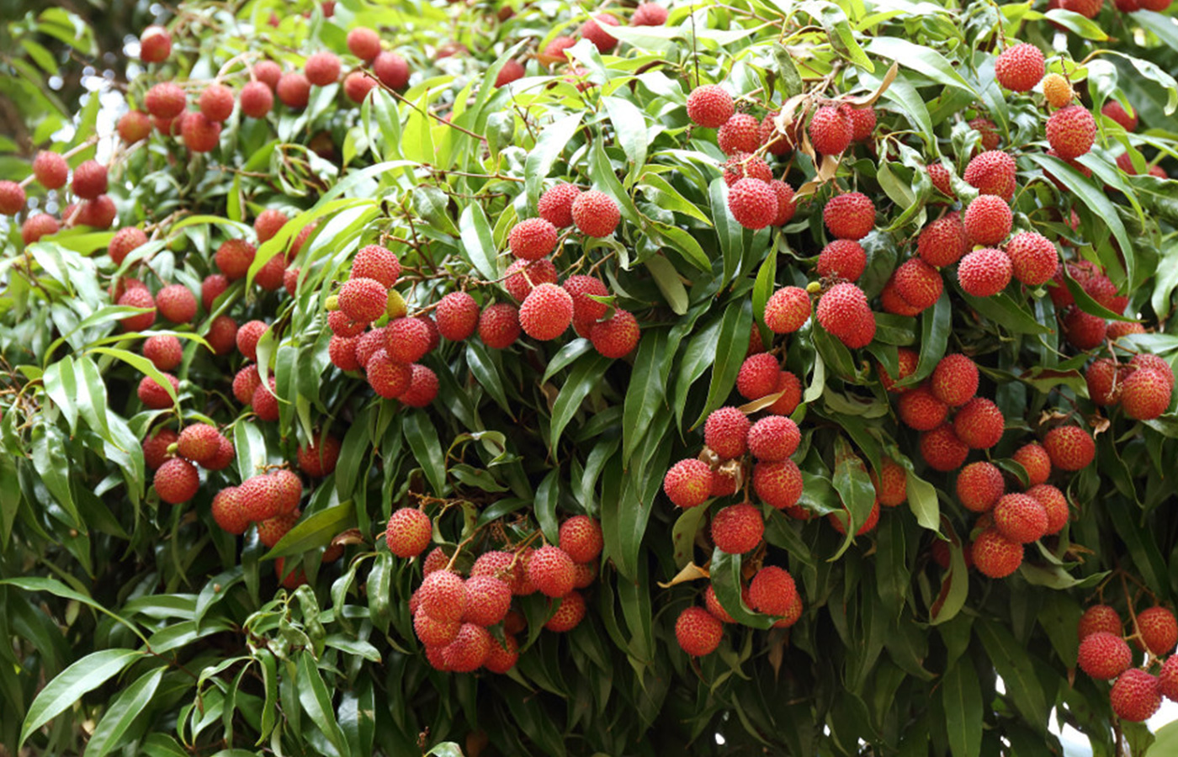
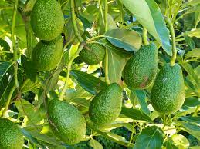
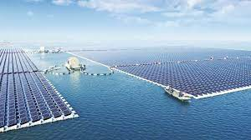
תוכנית עסקית 2022
לאסיפת חברים
מוצ"ש, כ"ח בטבת תשפ"ב
01.01.2022

Slide 2
הנחות עבודה כלליות לתוכנית 2022
צפי ותקווה להמשך התאוששות ממשבר הקורונה.
המלון ישפר את התוצאות יחסית לשנת 2021, עדיין פחות משנת 2019. השקעות בהגדלת היצע החדרים.
מפעל – תקווה להתאוששות.
הענפים החקלאים ימשיכו להניב תוצאות כלכליות טובות.
הקמת מטע משותף לביא בית העמק, לאחר אישור אספת הקיבוץ למהלך.
מחויבות להמשך פרויקט שיכון.
המשך תכנית השקעות רחבה: פרויקטים סולאריים, בתי נעורים, מכונות למפעל, נטיעות, מיזמים תיירותיים.
יתרת חוב ל 31/12/2021 35.7 מיליון ₪.
יתרת המזומנים המשוערת לסוף שנת 2021 10 מיליון ₪.
לא יבוצע גיוס הלוואות בשנת 2022
בשנת 2022 נשלם חלויות בסך 5.8 מיליון ₪. סך יתרת חוב מתוכנן לסוף שנת 2022 29.876 מיליון ₪.

Slide 3
סכום 2021 ויעדים לשנת 2022 לפי ענפים
סעיף | סיכום 2021 | יעדים לשנת 2022
מלון ומיזם תיירות | תוצאות טובות מאוד יחסית לתוכנית קבלת מענקי קורונה 1.425 מיליון ₪. התייעלות ע"י צמצום הוצאות שוטפות. | גידול בלינות ישראלים. יציאה חלקית מהקורונה. כניסת תיירים מצומצמת. המשך צמצום הוצאות. הכשרת 24 יח"ד בתי נעורים תוך עמידה בתקציב. הקמת ענף אטרקציות תיירותיות.
מפעל | אי עמידה בתקציב מכירות. קורונה? הפסד כספי מעל חצי מיליון ₪. צמצום הוצאות. הזמנה 2 מכונות לאפריל 2022 | שנת מבחן. מיקוד בהגדלת מכירות. קליטת שתי מכונות.
ענף האנרגיה | התקנת מערכת תעריפית מפעל. הזמנת ציוד וגמר תכנון מאגר הזורעים. תחילת תכנון מעבר למחלק חשמל. אישור חלופה וועדת משנה למערכת קרקעית 155 דונם. התחברות ליח"פ. חתימה על הסכם גדרות סולאריים. | קבלת אישור מחלק חשמל הפעלת מערכות סולאריות במאגרי הזורעים. טיפול בשינוי תב"ע עבור המערכת הקרקעית. המשך בדיקה להקמת חוות אגירה. אגירה בחצר הקיבוץ. הקמת גדרות סולאריים. אגרו סולארי המשך בדיקות. בדיקת פתרון טעינה רכבים.

Slide 4
סכום 2021 ויעדים לשנת 2022 לפי ענפים/ המשך
סעיף | סיכום 2021 | יעדים לשנת 2022
רפת | עלייה במחיר המזונות. הגדלת שטח סככות. | חזרה לתוצאות מצטיינות.
גד"ש | עוד שנה מצויינת. שדרוג והכפלה יכולת קיבול מאגרי הזורעים. | המשך רצף שנים מוצלחות. בדיקת ייזום גידולים חדשים.
מטע | עקירת 500 דונם שקדים. מו"מ עם בית העמק על כניסה לשותפות. יבול טוב באבוקדו ומאידך פגיעה במחיר. | הקמת תאגיד לביא בית העמק. תכנון ויישום "מטע גדול" 1,000 דונם.
לול | הקמה ושיפוץ לול רביה חדש. קבלת שכר דירה ממיזם משותף. שנה מאוזנת ברביה – קוב. | צפי רווח תפעולי בתאגיד של 1 מיליון ₪ (חלקנו 30%). הרווח לא לחלוקה. שכר דירה 300 אש"ח
בקר | נראית שנה טובה. עמידה במתווה שיפור תוצאות עסקיות. הוקמה מנהלת לענף הבקר. | טיפול בהעתקת הפיטום. פינוי מבנים ישנים.
סבתא יהודית | מעבר לרווח קטן. | הגדלת מכירות. השתלבות במיזם התיירות.

Slide 5
כספים
סעיף | סיכום 2021 | יעדים לשנת 2022
הלוואות | גיוס הלוואה 3 מיליון ₪ בערבות מדינה. החזר חלויות בל"ל 5.2 מיליון ₪. פירעון יתרת הלוואות בתי השקעות 6.7 מ' ₪. | פירעון חלויות שוטפות בל"ל בסך 5.8 מיליון ₪. אי לקיחת הלוואות חדשות.
קרנות קופ"ג | שנה שניה רצופה עם תשואות גבוהות. החלפת חלק מבתי השקעות לאחר מכרז. הוצאת פיקדונות חברים בסך 2.3 מיליון ₪. קידום אלטרנטיבות חסכון לחברים. | חשש סביר לתיקוני תשואות בשוק. הקטנת פיקדונות חברים וצמצום חלקם בקופ"ג של הקיבוץ.
תוכנת הנהלת חשבונות | החלטה על מיישם פריוריטי. | החלפת תוכנה בהנהלת חשבונות. התאמת BI מלון לתוכנה.
מעקב מזומנים | מעקב חודשי ואישור השקעות בהתאמה. | שמירה על יעדי מזומנים סוף שנתי ומעקב חודשי.

Slide 6
יעדי טיפול בקרקע 2022
סעיף | יעד
כללי | החלטה על ניצול מיקומה של לביא במקום אסטרטגי מבחינת נדל"ן והוספת רגל כלכלית נוספת לפעילות הכלכלית של לביא.
הקמת מיזם לוגיסטי | פרצלציה של השטח ותחילת תכניות.
תב"ע | אישור תב"ע וועדה מחוזית.
תב"ע בית עלמין | גמר אישור תב"ע.
ביוב | טיפול בחלופת פתרון מקומי ופתרון לרפת.
הפקעת שטחים חקלאים קדמת גליל | השתלבות שלנו בתוכניות הגדלת אזור תעשיה קדמת גליל. ניצול שטחי תעסוקה לביא במיזם.
מיזמים תיירותיים ותעסוקתיים | תחילת יישום.
חוזים מול רמ"י | חתימה על חכירת יובל 9 דונם מלון. הגדלת שטח משבצת. אישור שימושים חורגים בתי נעורים ולול ישן.

Slide 7
תכנית עסק 2022

Slide 8
 | סעיף | תקציב | ביצוע | הפרש | הערות
רפת | קירוי אבוס מזרחי בסככה מרחבית | 40,000 | 250,000 | -210,000 | סככות
 | ציוד לרפת |  | 43,000 | -43,000
 | תכנת חליבה |  | 19,000 | -19,000
 | הגדלת קירוי חצרות | 300,000 | 4,594 | 295,406 | בוצע תכנון
 | סה"כ רפת | 340,000 | 316,594 | 23,406
בקר | החלפת רכב טנדר | 190,000 | - | 190,000 | הוזמן
 | שיקום חצרות | 30,000 | - | 30,000
 | סה"כ בקר | 220,000 | - | 220,000
מטע | החלפת טיפטוף בליצ'י | 20,000 | - | 20,000
 | נטיעות | - | 66,617 | -66,617
 | רשתות לאיסוף שקדים | 25,000 | - | 25,000
 | מטעים צעירים | 175,000 | 175,000 | -
 | מטע סה"כ | 220,000 | 241,617 | -21,617
מטע משותף | מטעים צעירים | 87,500 | 87,500 | -
 | סה"כ מטע משותף | 87,500 | 87,500 | -
סבתא יהודית | מתחחת ומכסחת | 40,000 | 20,000 | 20,000 | הוחלפו הסעיפים
 | סה"כ סבתא | 40,000 | 20,000 | 20,000
גד"ש | התקנת מיים בחלקת פרדס | 70,000 | 70,000 | -
 | החלפת טפטוף 150 ק"מ | 120,000 | 137,773 | -17,773
 | החלפת טרקטור 165 כ"ס | 280,000 |  | 280,000 | הוזמן שולם
 | גד"ש סה"כ | 470,000 | 207,773 | 262,227
 | סה"כ חקלאות | 1,377,500 | 873,484 | 504,016
תכנית השקעות
חקלאות
2021

Slide 9
 | סעיף | תקציב | ביצוע | הפרש | הערות
 | סה"כ חקלאות | 1,377,500 | 873,484 | 504,016
מלון | תכנון מיזמים תיירותים | 100,000 | 100,000 | -
 | שונות מלון | 400,000 | 450,000 | -50,000
 | בתי נעורים | 50,000 | 42,000 | 8,000
 | סה"כ מלון | 550,000 | 592,000 | -42,000
מפעל | מכונות- מכונת קנטים ומלטשת | 952,280 | 164,000 | 788,280 | הוזמנו שתי מכונות לאפריל 2022
 | רכב | - | 147,000 | -147,000
 | שונות |  | 148,000 | -148,000
 | מפעל סה"כ | 952,280 | 459,000 | 493,280
חשמל | שדרוג גנרציה (החלפת גנרטורים) | 340,000 | 100,000 | 240,000
 | הטמנת קווי חשמל נעורים | 60,000 | 67,000 | -7,000
 | הטמנת קו בתי ילדים | 150,000 | 92,000 | 58,000
 | סה"כ חשמל | 550,000 | 259,000 | 291,000
אנרגיה | מערכת סולארית 135 ק"ו תעריפי ב- 45 אג | 337,500 | 353,000 | -15,500
 | מערכת סולארית 325 ק"ו באסדרה 17-22 אג | 812,500 | - | 812,500 | אין כדאיות כלכלית
 | מערכת סולארית יבניאל תעריפי בשותפות | 507,000 | 19,000 | 488,000 | נדחה ל 2022
 | גמר פרויקט רפת | 250,000 | 120,000 | 130,000 | חסר עוד סכום
 | מערכת סולארית מאגר פוריה | 728,000 | - | 728,000 | אין התכנות
 | סה"כ אנרגיה | 2,635,000 | 492,000 | 2,143,000
משקיות | החלפת תוכנה הנהח"ש | 200,000 | 22,000 | 178,000 | מיחשוב. נדחה.
 | מוסך פריטק מכשיר מיחזור |  | 14,000 | -14,000
 | תב"ע קיבוץ | 75,000 | 75,000 | -
 | תב"ע בית עלמין | 50,000 | 50,000 | -
 | החלפת רכבים שוטף | 500,000 | 500,000 | - | מפחת
 | השקעות משקיות | 825,000 | 661,000 | 164,000
 | סה"כ ללא חקלאות | 5,512,280 | 2,463,000 | 3,049,280
 | סה"כ השקעות לביא | 6,889,780 | 3,336,484 | 3,553,296
תכנית השקעות
כללי
2021

Slide 10
מנגנון השקעות עם מגבלת מזומן
הקורונה עדיין מאיימת על המצב העסקי, בעיקר של המלון והמפעל.
הפעילות הכלכלית של לביא טובה. במפעל נמשכת התמודדות עם יכולת הרווח.
למרות החזר הלוואות בהיקף גדול מהתוכנית. בשנת 2022 לא נגייס הלוואות חדשות.
יעד מזומנים לסוף שנה לא יפחת מ – 5 מיליון ₪. במידה וייפדו פיקדונות חברים עד 2 מיליון ₪ שישולמו מהתזרים השוטף, תותר ירידת יתרת המזומנים לכדי 3 מיליון.
יש רצון לבצע השקעות נרחבות להעצמת היכולת הכלכלית.
תכנית לביצוע
תוגדר מסגרת מקסימלית להשקעות.
לכל השקעה יסומן החודש בה מתוכנן הביצוע.
יוגדר יעד יתרה כספית מצטברת לסוף כל חודש בשנת 2022 בדומה לפורמט של שנת 2021.
במידה ויתרות סוף החודש זהות או גבוהות מהיעד, תאושרנה ההשקעות לחודש הבא. במידה ואין עמידה ביעד היתרות, ההשקעה תדחה עד למועד שבו היתרות יהיו זהות או גבוהות מהיעד.
תבוצענה הערכות תקופתיות על ידי הנהלת העסקים על צפי אורכו של המשבר והשפעתו על התאגידים, כולל צפי ראשוני לשנת 2023.

Slide 11
תכנית השקעות חקלאות 2022

Slide 12
כלל תכנית השקעות 2022

Slide 13
שינוי בחוב קיבוץ
מקורות ושימושים
שינוי ביתרות מזומנים
 | צפי 2021 | תקציב 2022
יתרת פתיחה מזומנים | 18,199 | 10,000
יתרת מקורות לפני פיננסי | 7,129 | 824
החזר חובות | -11,930 | -5,824
גיוס הלוואות | 3,000 | -
הפקדת חוב פנסיה שנים קודמות | -1,400 | -
הקטנת חוב חברים נטו | -2,271 | -
מזומנים לפי תחשיב | 12,727 | 5,000
הקטנת מזומנים | 5,472 | 5,000
יתרה בפועל | 10,000

Slide 14
בשנים 2019 עד 2021 קטנו נטו פיקדונות החברים ב 2.9 מיליון ₪. לאחר שבשנת 2018 הוצאת פיקדונות חברים ב – 5 מיליון ₪.
חלק הקיבוץ בפיקדונות גדל ב – 5 מיליון ₪.
בשנים 2019 עד 2021 תשואות טובות בשוק.

Slide 15
למרות עבודה עסקית בתנאי קורונה הקטנת חוב נטו ב 6 מיליון ₪ תוך 3 שנים.
הקטנת החוב האקטוארי ב – 6.5 מיליון ₪ . חוב אקטוארי כיום כ – 2.427 מיליון ₪.
רב הענפים מצוינים.
קהילה אחראית ורתומה בעת מצוקה.

Slide 16
פורמט השקעות לפי תזרים קורונה

Slide 18
תודה רבה!

Slide 19
מסגרת תכנית השקעות - מודל רב שנתי

